Slide 1
人工智能数学基础
线性映射与矩阵代数

Slide 2
线性映射与矩阵代数
3.0 函数概念复习
3.1 矩阵映射
3.2 单射与满射
3.3 线性映射
3.4 矩阵乘法
3.5 矩阵的逆
3.6 可逆矩阵定理
3.7 仿射映射与仿射空间

Slide 3
3.0函数概念复习

Slide 4
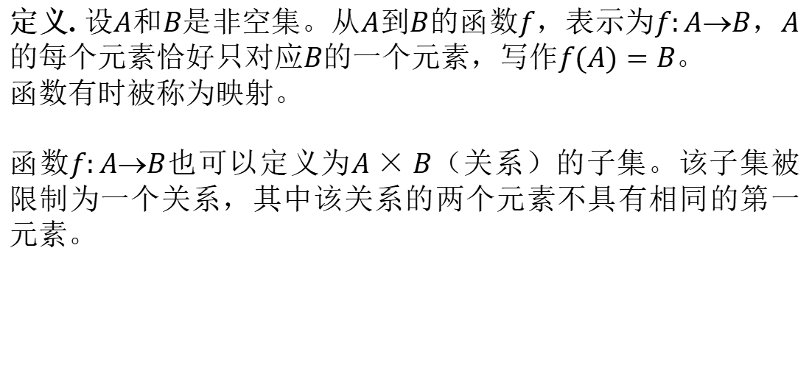
3.0函数概念
定义. 设$A$和$B$是非空集。从$A$到$B$的函数$f$，表示为$f:AB$，$A$的每个元素恰好只对应$B$的一个元素，写作$f(A)=B$。
函数有时被称为映射。
函数$f:AB$也可以定义为$A×B$（关系）的子集。该子集被限制为一个关系，其中该关系的两个元素不具有相同的第一元素。

Slide 5
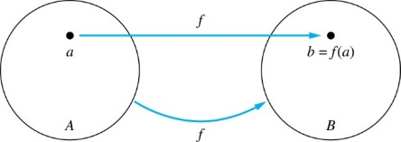
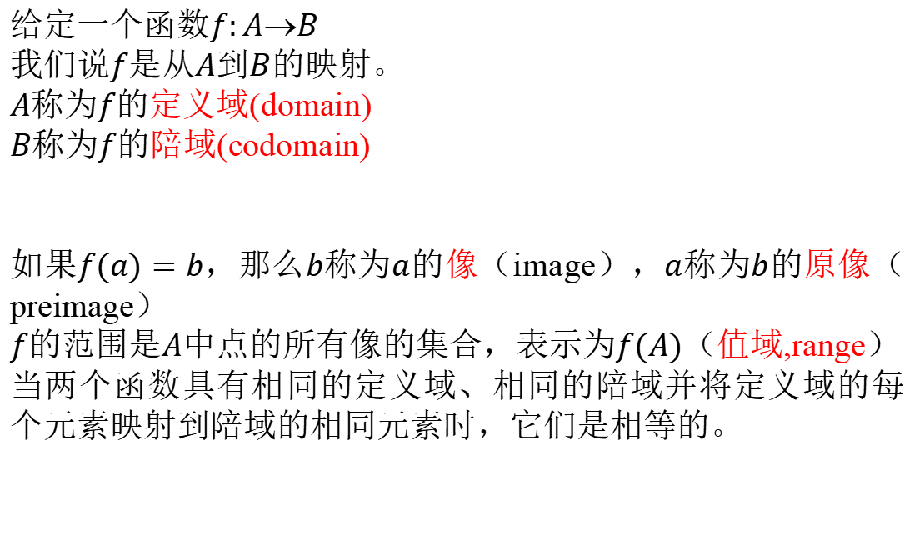
函数
给定一个函数$f:AB$
我们说$f$是从$A$到$B$的映射。
$A$称为$f$的定义域(domain)
$B$称为$f$的陪域(codomain)
如果$f(a)=b$，那么$b$称为$a$的像（image），$a$称为$b$的原像（preimage）
$f$的范围是$A$中点的所有像的集合，表示为$f(A)$（值域,range）
当两个函数具有相同的定义域、相同的陪域并将定义域的每个元素映射到陪域的相同元素时，它们是相等的。

Slide 6
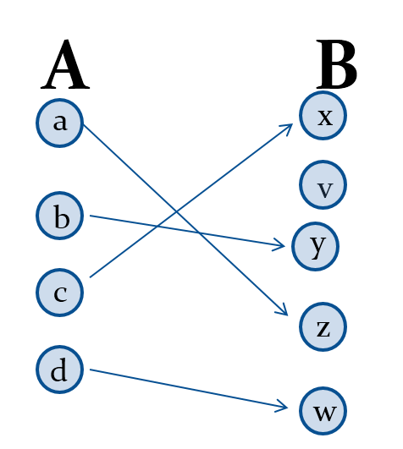
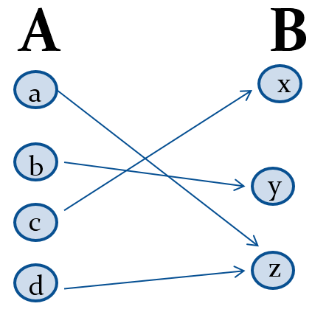
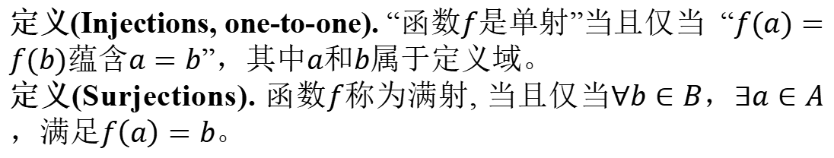
单射，满射
定义(Injections, one-to-one). “函数$f$是单射”当且仅当 “$f(a)=f(b)$蕴含$a=b$”，其中$a$和$b$属于定义域。
定义(Surjections). 函数$f$称为满射, 当且仅当$∀b∈B$，$∃a∈A$，满足$f\left(a\right)=b$。

Slide 7
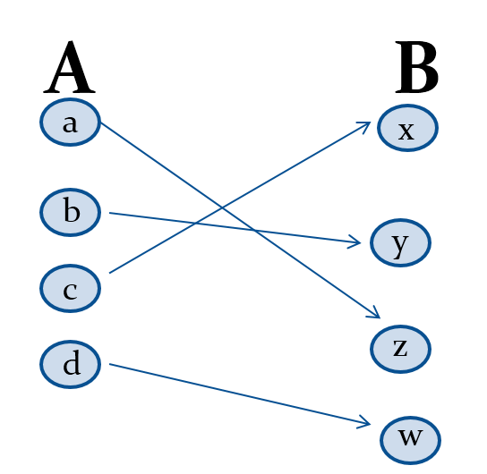
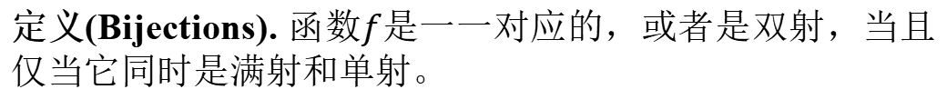
双射
定义(Bijections). 函数$f$是一一对应的，或者是双射，当且仅当它同时是满射和单射。

Slide 8
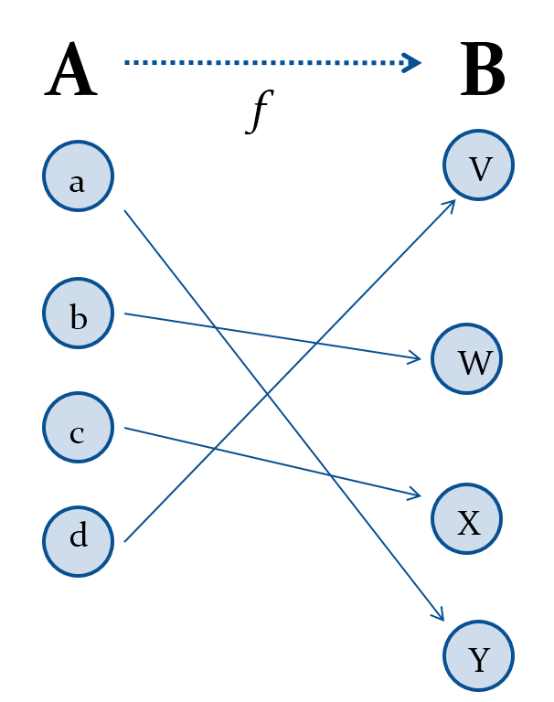
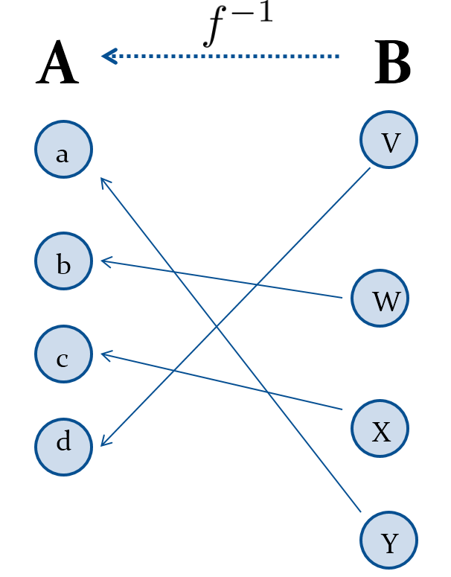
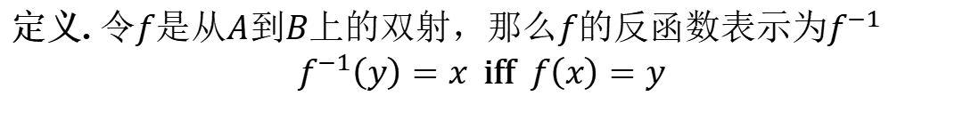
反函数（Inverse Functions）
定义. 令$f$是从$A$到$B$上的双射，那么$f$的反函数表示为$f^{−1}$
$$f^{−1}\left(y\right)=x \text{iff} f\left(x\right)=y$$

Slide 9
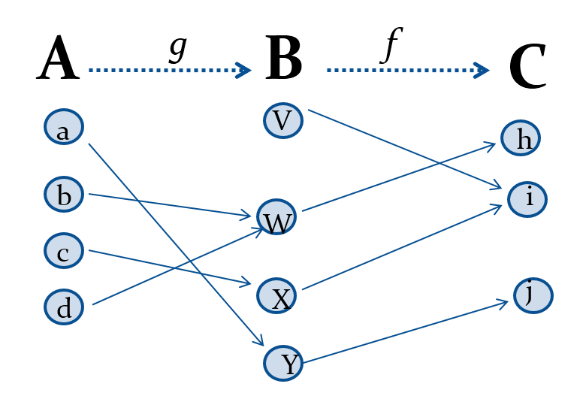
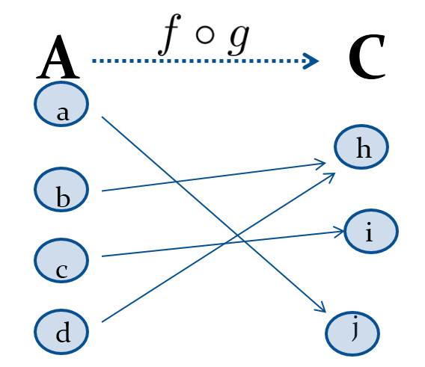
复合(composition)

Slide 10
3.1矩阵映射

Slide 11
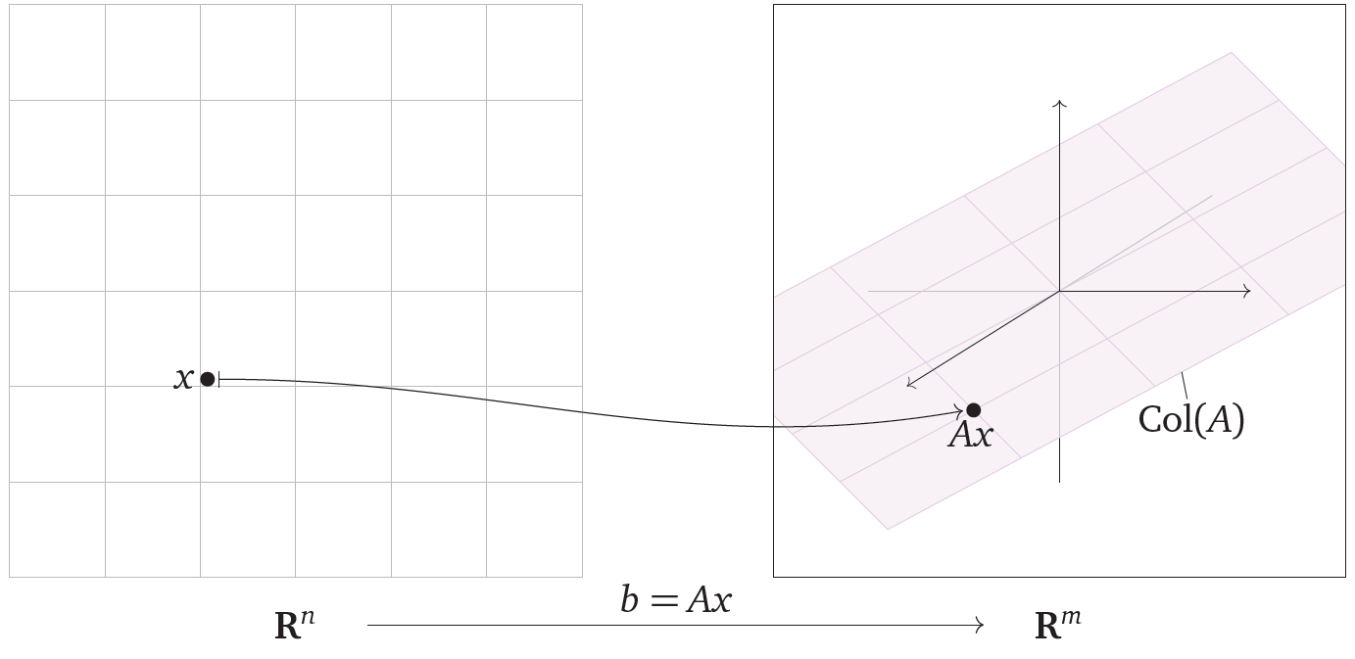
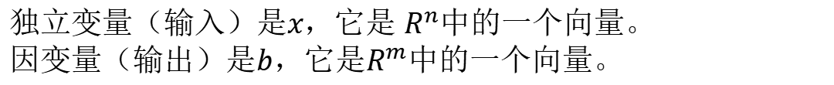
3.1矩阵映射
独立变量（输入）是$x$，它是 $R^{n}$中的一个向量。
因变量（输出）是$b$，它是$R^{m}$中的一个向量。

Slide 12
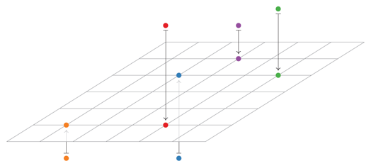
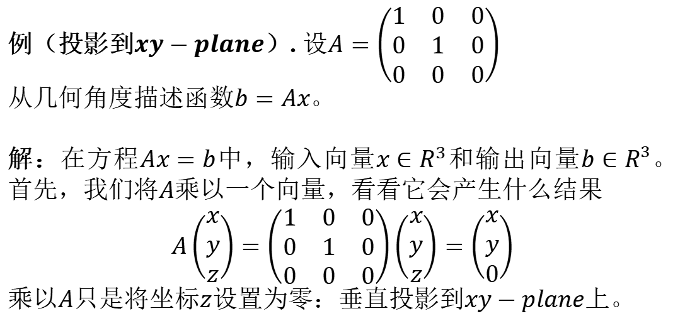
矩阵映射（投影）
例（投影到$xy−plane$）. 设$A=\left(\begin{matrix}1 & 0 & 0 \\ 0 & 1 & 0 \\ 0 & 0 & 0\end{matrix}\right)$
从几何角度描述函数$b=Ax$。
解：在方程$Ax=b$中，输入向量$x∈R^{3}$和输出向量$b∈R³$。首先，我们将$A$乘以一个向量，看看它会产生什么结果
$$A\left(\begin{aligned}x \\ y \\ z\end{aligned}\right)=\left(\begin{matrix}1 & 0 & 0 \\ 0 & 1 & 0 \\ 0 & 0 & 0\end{matrix}\right)\left(\begin{aligned}x \\ y \\ z\end{aligned}\right)=\left(\begin{aligned}x \\ y \\ 0\end{aligned}\right)$$
乘以$A$只是将坐标$z$设置为零：垂直投影到$xy−plane$上。

Slide 13
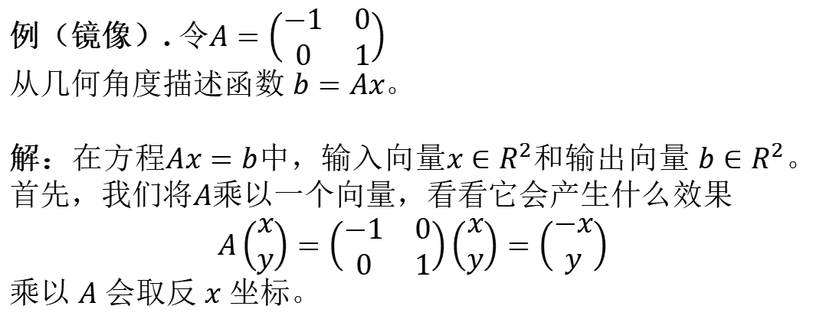
矩阵映射（镜像）
例（镜像）. 令$A=\left(\begin{matrix}−1 & 0 \\ 0 & 1\end{matrix}\right)$
从几何角度描述函数 $b=Ax$。
解：在方程$Ax=b$中，输入向量$x∈R^{2}$和输出向量 $b∈R^{2}$。首先，我们将$A$乘以一个向量，看看它会产生什么效果
$$A\left(\begin{aligned}x \\ y\end{aligned}\right)=\left(\begin{matrix}−1 & 0 \\ 0 & 1\end{matrix}\right)\left(\begin{aligned}x \\ y\end{aligned}\right)=\left(\begin{aligned}−x \\ y\end{aligned}\right)$$
乘以 $A$ 会取反 $x$ 坐标。

Slide 14

矩阵映射（镜像）

Slide 15
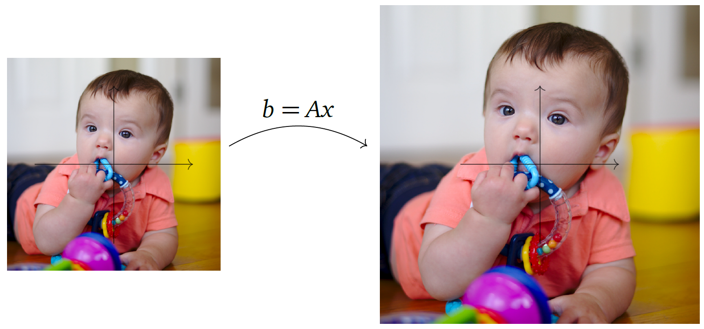
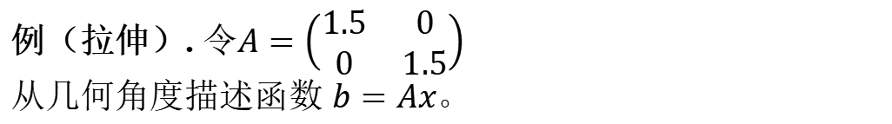
矩阵映射（拉伸）
例（拉伸）. 令$A=\left(\begin{matrix}1.5 & 0 \\ 0 & 1.5\end{matrix}\right)$
从几何角度描述函数 $b=Ax$。

Slide 16
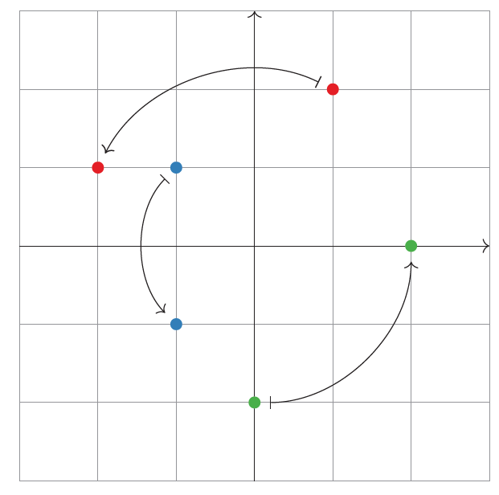
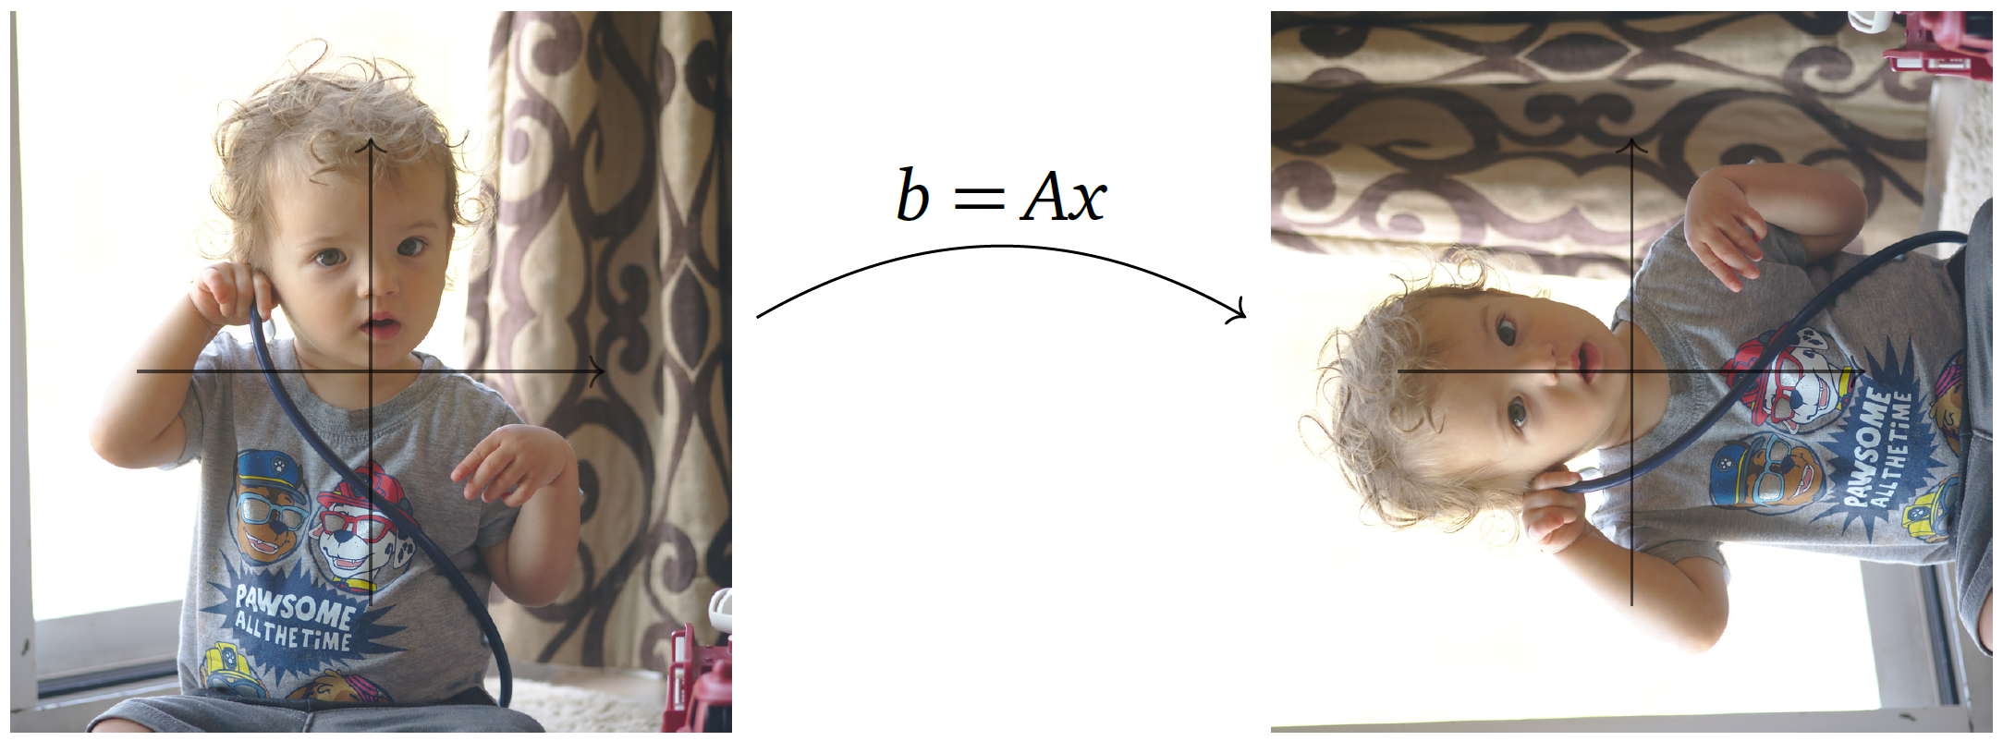
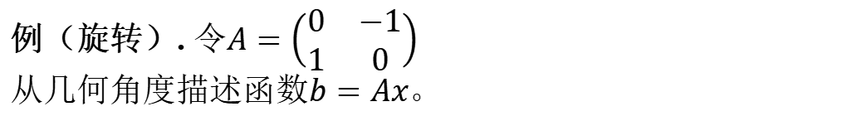
矩阵映射（旋转）
例（旋转）. 令$A=\left(\begin{matrix}0 & −1 \\ 1 & 0\end{matrix}\right)$
从几何角度描述函数$b=Ax$。

Slide 17
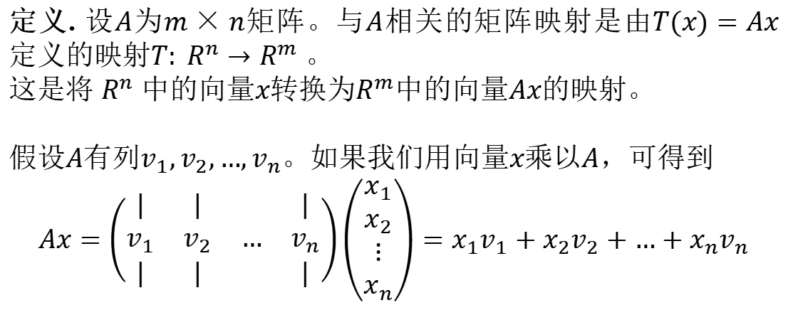
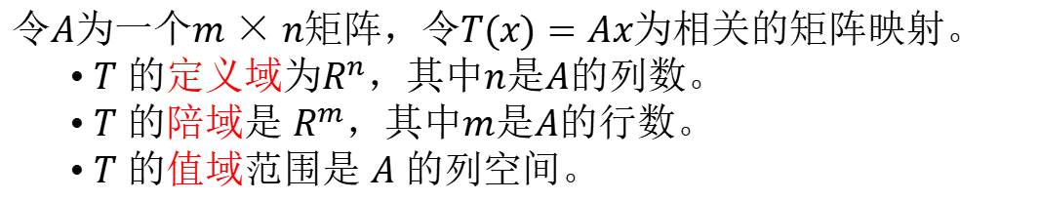
矩阵映射
定义. 设$A$为$m×n$矩阵。与$A$相关的矩阵映射是由$T(x)=Ax$ 定义的映射$T: R^{n}→R^{m}$ 。
这是将 $R^{n}$ 中的向量$x$转换为$R^{m}$中的向量$Ax$的映射。
假设$A$有列$v_{1},v_{2},…,v_{n}$。如果我们用向量$x$乘以$A$，可得到
$$Ax=\left(\begin{matrix}| & | & & \left.|\right. \\ v_{1} & v_{2} & … & v_{n} \\ | & | & & |\end{matrix}\right)\left(\begin{aligned}x_{1} \\ x_{2} \\ ⋮ \\ x_{n}\end{aligned}\right)=x_{1}v_{1}+x_{2}v_{2}+…+x_{n}v_{n}$$
令$A$为一个$m×n$矩阵，令$T(x)=Ax$为相关的矩阵映射。
• $T$ 的定义域为$R^{n}$，其中$n$是$A$的列数。
• $T$ 的陪域是 $R^{m}$，其中$m$是$A$的行数。
• $T$ 的值域范围是 $A$ 的列空间。
Notes:
映射就是用矩阵和向量相乘来定义。

Slide 18
3.2单射与满射

Slide 19
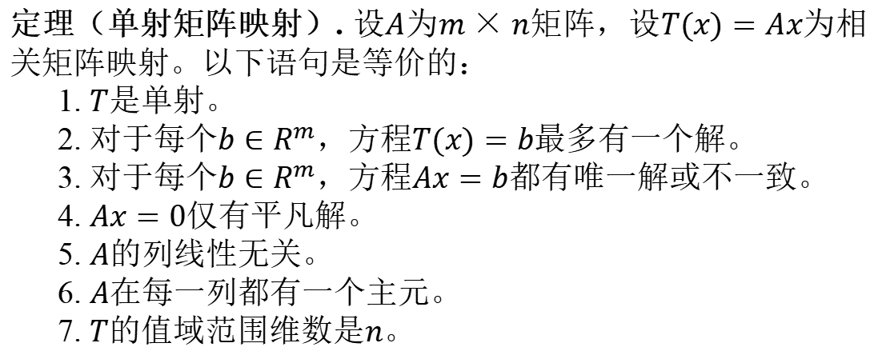
3.2单射与满射
定理（单射矩阵映射）. 设$A$为$m×n$矩阵，设$T(x)=Ax$为相关矩阵映射。以下语句是等价的：
1. $T$是单射。
2. 对于每个$b∈R^{m}$，方程$T(x)=b$最多有一个解。
3. 对于每个$b∈R^{m}$，方程$Ax=b$都有唯一解或不一致。
4. $Ax=0$仅有平凡解。
5. $A$的列线性无关。
6. $A$在每一列都有一个主元。
7. $T$的值域范围维数是$n$。

Slide 20
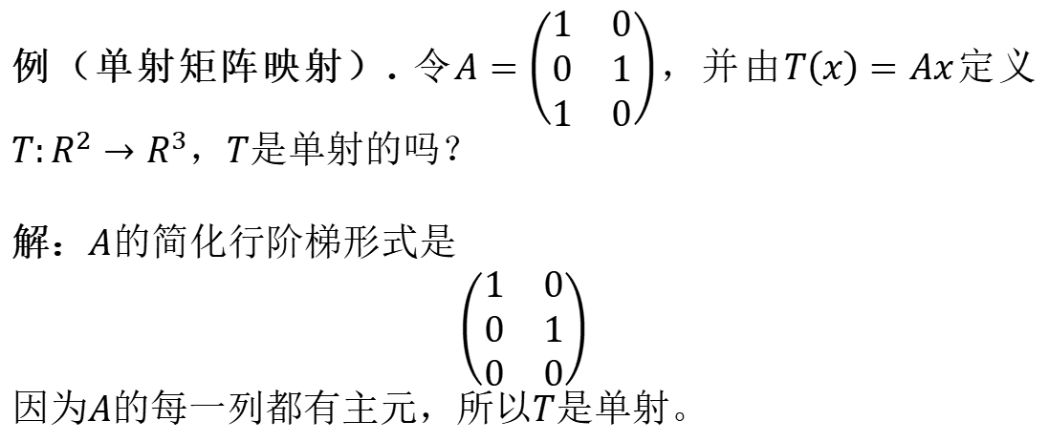
练习
例（单射矩阵映射）. 令$A=\left(\begin{matrix}1 & 0 \\ 0 & 1 \\ 1 & 0\end{matrix}\right)$，并由$T\left(x\right)=Ax$定义$T:R^{2}→R^{3}$，$T$是单射的吗？
解：$A$的简化行阶梯形式是
$$\left(\begin{matrix}1 & 0 \\ 0 & 1 \\ 0 & 0\end{matrix}\right)$$
因为$A$的每一列都有主元，所以$T$是单射。

Slide 21
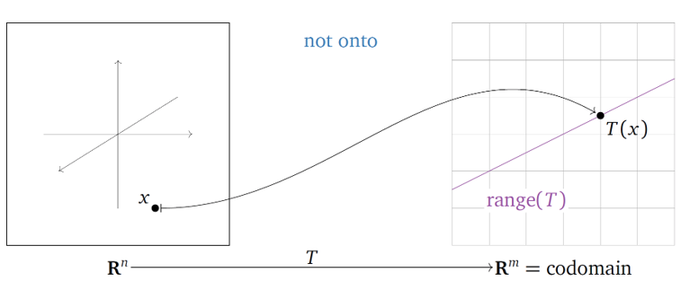
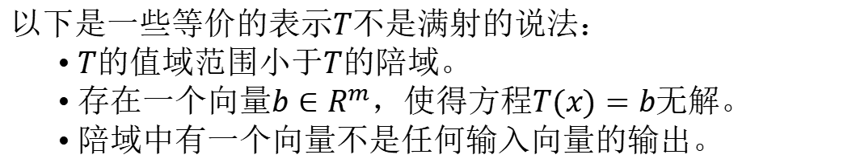
满射
以下是一些等价的表示$T$不是满射的说法：
• $T$的值域范围小于$T$的陪域。
• 存在一个向量$b∈R^{m}$，使得方程$T(x)=b$无解。
• 陪域中有一个向量不是任何输入向量的输出。

Slide 22
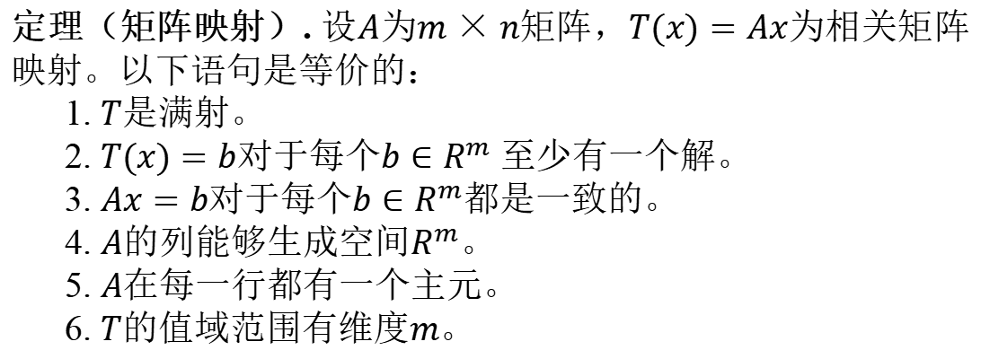
满射
定理（矩阵映射）. 设$A$为$m×n$矩阵，$T(x)=Ax$为相关矩阵映射。以下语句是等价的：
1. $T$是满射。
2. $T(x)=b$对于每个$b∈R^{m}$ 至少有一个解。
3. $Ax=b$对于每个$b∈R^{m}$都是一致的。
4. $A$的列能够生成空间$R^{m}$。
5. $A$在每一行都有一个主元。
6. $T$的值域范围有维度$m$。

Slide 23
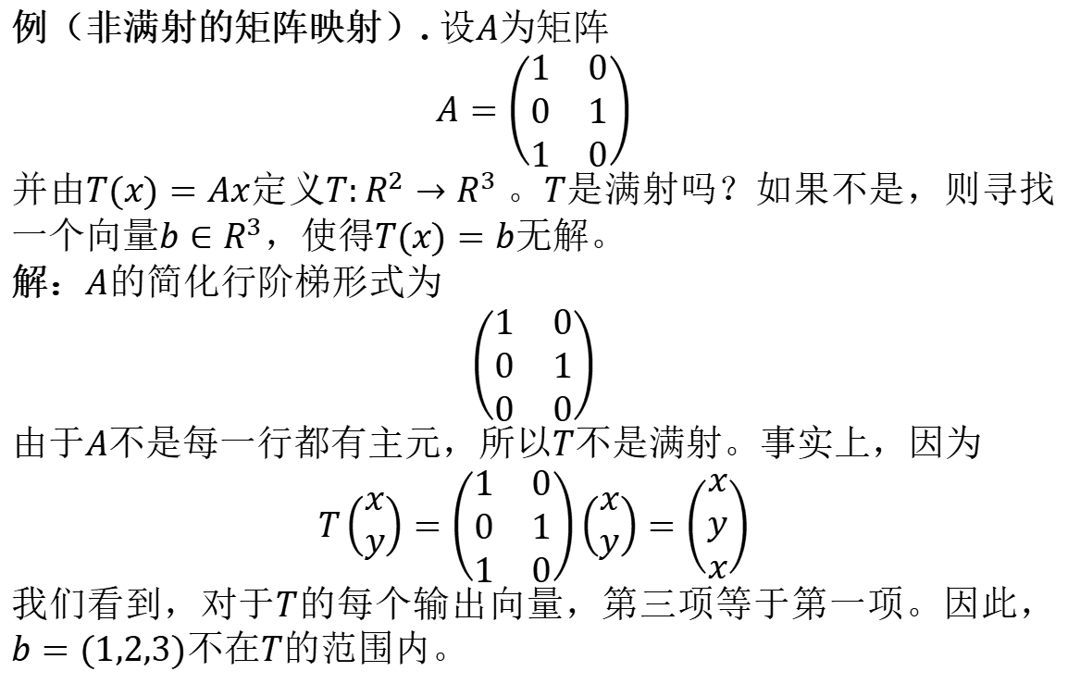
满射
例（非满射的矩阵映射）. 设$A$为矩阵
$$A=\left(\begin{matrix}1 & 0 \\ 0 & 1 \\ 1 & 0\end{matrix}\right)$$
并由$T(x)=Ax$定义$T:R^{2}→R^{3}$。$T$是满射吗？如果不是，则寻找一个向量$b∈R^{3}$，使得$T(x)=b$无解。
解：$A$的简化行阶梯形式为
$$\left(\begin{matrix}1 & 0 \\ 0 & 1 \\ 0 & 0\end{matrix}\right)$$
由于$A$不是每一行都有主元，所以$T$不是满射。事实上，因为
$$T\left(\begin{aligned}x \\ y\end{aligned}\right)=\left(\begin{matrix}1 & 0 \\ 0 & 1 \\ 1 & 0\end{matrix}\right)\left(\begin{aligned}x \\ y\end{aligned}\right)=\left(\begin{aligned}x \\ y \\ x\end{aligned}\right)$$
我们看到，对于$T$的每个输出向量，第三项等于第一项。因此，$b=(1,2,3)$不在$T$的范围内。

Slide 24
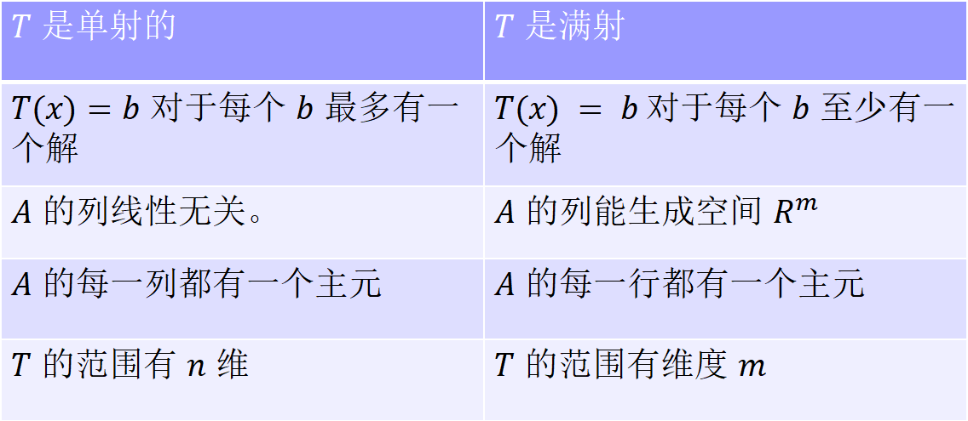
单射与满射比较
$T$ 是单射的 | $T$ 是满射
$T(x)=b$ 对于每个 $b$ 最多有一个解 | $T(x) = b$对于每个 $b$ 至少有一个解
$A$ 的列线性无关。 | $A$ 的列能生成空间 $R^{m}$
$A$ 的每一列都有一个主元 | $A$ 的每一行都有一个主元
$T$ 的范围有 $n$ 维 | $T$ 的范围有维度 $m$

Slide 25
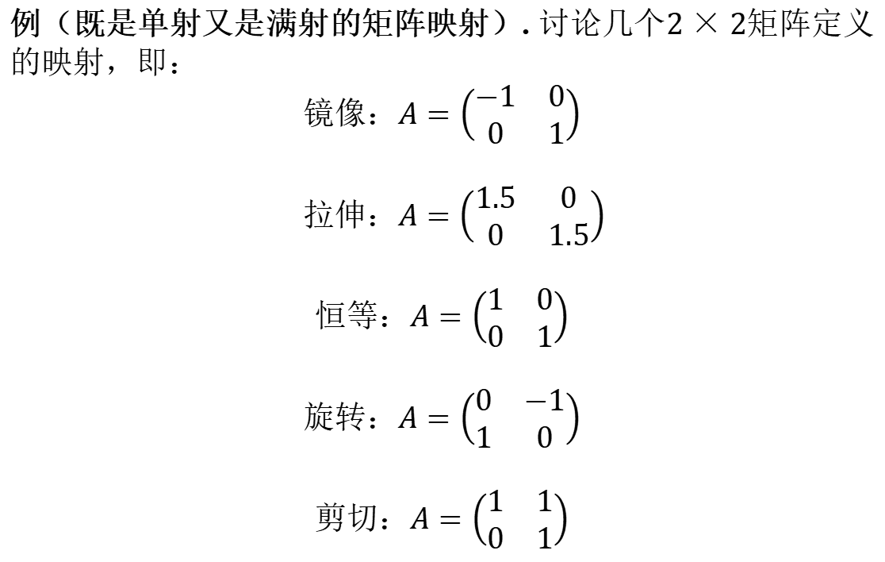
单射与满射
例（既是单射又是满射的矩阵映射）. 讨论几个$2×2$矩阵定义的映射，即：
镜像：$A=\left(\begin{matrix}−1 & 0 \\ 0 & 1\end{matrix}\right)$
拉伸：$A=\left(\begin{matrix}1.5 & 0 \\ 0 & 1.5\end{matrix}\right)$
恒等：$A=\left(\begin{matrix}1 & 0 \\ 0 & 1\end{matrix}\right)$
旋转：$A=\left(\begin{matrix}0 & −1 \\ 1 & 0\end{matrix}\right)$
剪切：$A=\left(\begin{matrix}1 & 1 \\ 0 & 1\end{matrix}\right)$

Slide 26
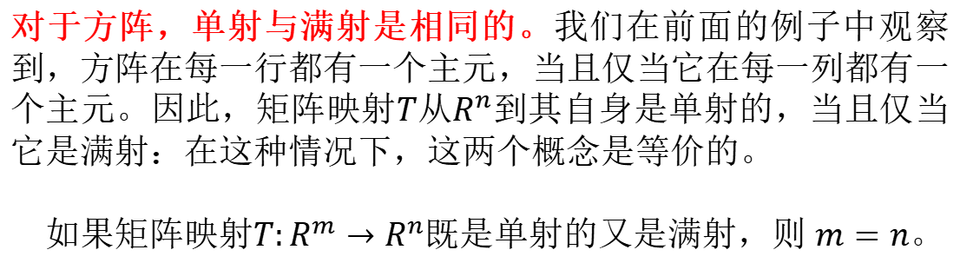
单射与满射
对于方阵，单射与满射是相同的。我们在前面的例子中观察到，方阵在每一行都有一个主元，当且仅当它在每一列都有一个主元。因此，矩阵映射$T$从$R^{n}$到其自身是单射的，当且仅当它是满射：在这种情况下，这两个概念是等价的。
如果矩阵映射$T:R^{m}→R^{n}$既是单射的又是满射，则 $m=n$。

Slide 27
3.3线性映射

Slide 28
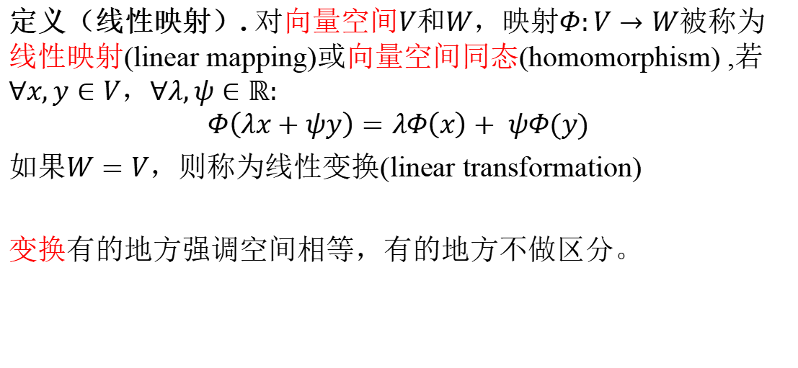
3.3 线性映射 (Linear Mappings)
定义（线性映射）. 对向量空间$V$和$W$，映射$Φ:V→W$被称为线性映射(linear mapping)或向量空间同态(homomorphism) ,若$∀x,y∈V$，$∀λ,ψ∈ℝ:$
$$Φ\left(λx+ψy\right)=λΦ\left(x\right)+ ψΦ(y)$$
如果$W=V$，则称为线性变换(linear transformation)
变换有的地方强调空间相等，有的地方不做区分。
Notes:
线性映射是保持原点不变的映射。
代数系统讲过同态
“线性变换和线性映射”这两个概念，在不同的书籍里定义不一致。有的地方认为两者定义相同；有些地方认为，“线性变换是V-->V的线性映射”。

Slide 29
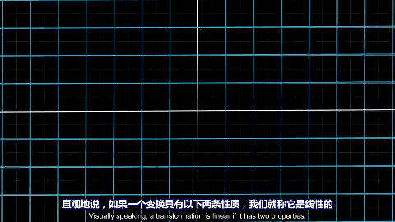
线性映射 (Linear Mappings)
线性映射的直观

Slide 30
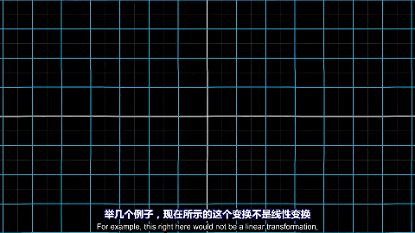
线性映射 (Linear Mappings)
线性映射的直观

Slide 31
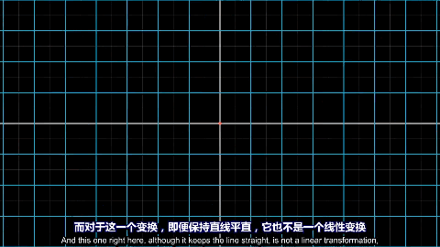
线性映射 (Linear Mappings)
线性映射的直观

Slide 32
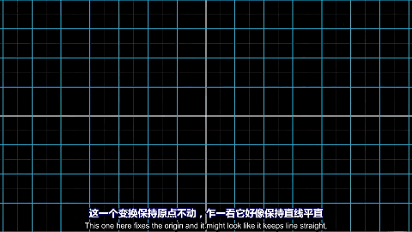
线性映射 (Linear Mappings)
线性映射的直观

Slide 33
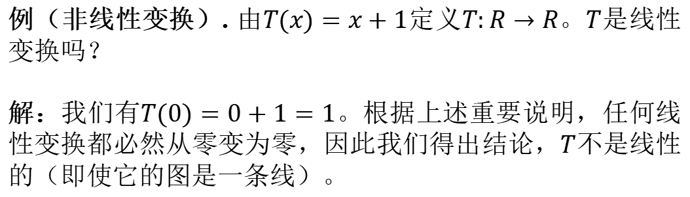
判断线性变换
例（非线性变换）. 由$T(x)=x+1$定义$T:R→R$。$T$是线性变换吗？
解：我们有$T(0)=0+1=1$。根据上述重要说明，任何线性变换都必然从零变为零，因此我们得出结论，$T$不是线性的（即使它的图是一条线）。

Slide 34
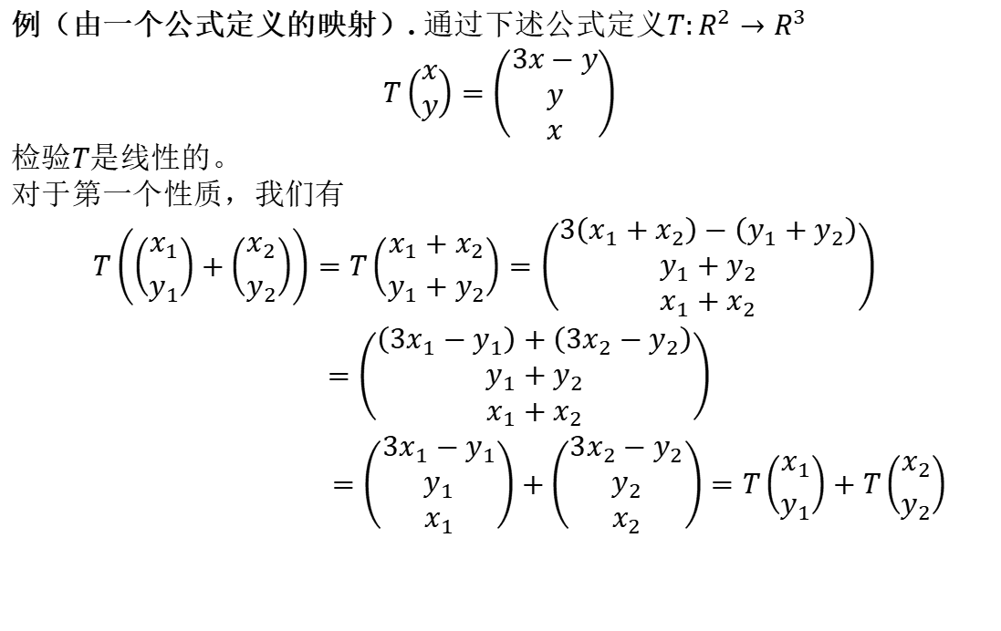
练习
例（由一个公式定义的映射）. 通过下述公式定义$T:R^{2}→R^{3}$
$$T\left(\begin{aligned}x \\ y\end{aligned}\right)=\left(\begin{aligned}3x−y \\ y \\ x\end{aligned}\right)$$
检验$T$是线性的。
对于第一个性质，我们有
$$\begin{matrix}\begin{aligned}T\left(\left({x_{1} \atop y_{1}}\right)+\left({x_{2} \atop y_{2}}\right)\right)=T\left({x_{1}+x_{2} \atop y_{1}+y_{2}}\right)=\left(\begin{matrix}3\left(x_{1}+x_{2}\right)−\left(y_{1}+y_{2}\right) \\ y_{1}+y_{2} \\ x_{1}+x_{2}\end{matrix}\right) \\ =\left(\begin{matrix}\left(3x_{1}−y_{1}\right)+\left(3x_{2}−y_{2}\right) \\ y_{1}+y_{2} \\ x_{1}+x_{2}\end{matrix}\right) \\ =\left(\begin{matrix}3x_{1}−y_{1} \\ y_{1} \\ x_{1}\end{matrix}\right)+\left(\begin{matrix}3x_{2}−y_{2} \\ y_{2} \\ x_{2}\end{matrix}\right)=T\left({x_{1} \atop y_{1}}\right)+T\left({x_{2} \atop y_{2}}\right)\end{aligned} & \\ & \\ & \end{matrix}$$

Slide 35
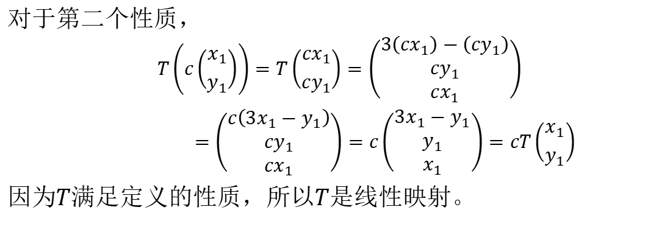
练习
对于第二个性质，
$$\begin{matrix} & \begin{aligned}T\left(c\left({x_{1} \atop y_{1}}\right)\right)=T\left({cx_{1} \atop cy_{1}}\right)=\left(\begin{matrix}3\left(cx_{1}\right)−\left(cy_{1}\right) \\ cy_{1} \\ cx_{1}\end{matrix}\right) \\ =\left(\begin{matrix}c\left(3x_{1}−y_{1}\right) \\ cy_{1} \\ cx_{1}\end{matrix}\right)=c\left(\begin{matrix}3x_{1}−y_{1} \\ y_{1} \\ x_{1}\end{matrix}\right)=cT\left({x_{1} \atop y_{1}}\right)\end{aligned} \\ & \end{matrix}$$
因为$T满足$定义的性质，所以$T$是线性映射。

Slide 36
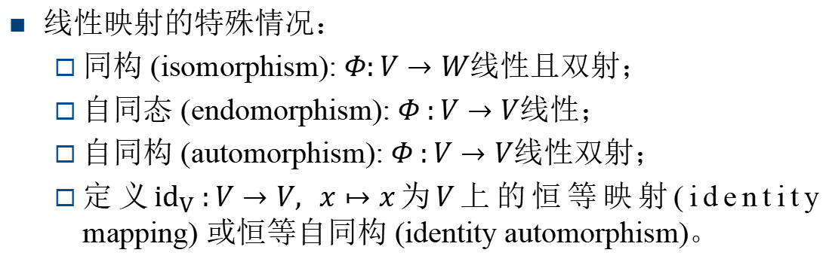
线性映射 (Linear Mappings)
线性映射的特殊情况：
同构 (isomorphism): $Φ:V→W$线性且双射；
自同态 (endomorphism): $Φ :V→V$线性；
自同构 (automorphism): $Φ :V→V$线性双射；
定义${id}_{V} :V→V, x↦x$为$V$上的恒等映射(identity mapping) 或恒等自同构 (identity automorphism)。

Slide 37
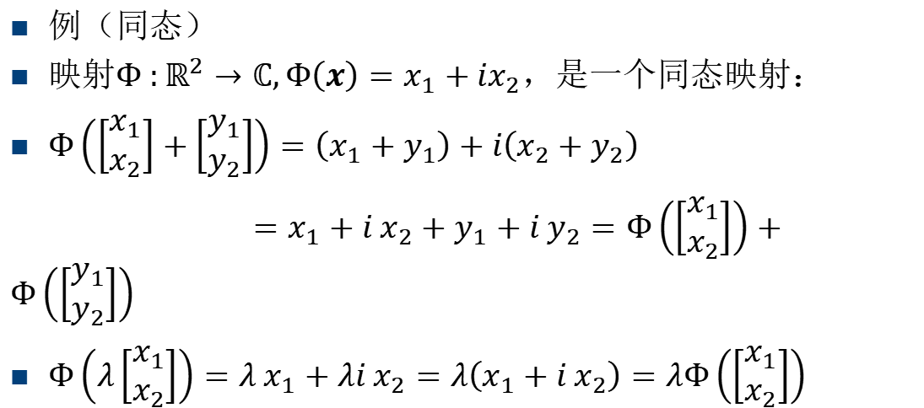
线性映射 (Linear Mappings)
例（同态）
映射$Φ :ℝ^{2}→ℂ,Φ\left(x\right)=x_{1}+ix_{2}$，是一个同态映射：
$Φ\left(\left[\begin{matrix}x_{1} \\ x_{2}\end{matrix}\right]+\left[\begin{matrix}y_{1} \\ y_{2}\end{matrix}\right]\right)=\left(x_{1}+y_{1}\right)+i\left(x_{2}+y_{2}\right)$
$=x_{1}+i x_{2}+y_{1}+i{ y}_{2}=Φ\left(\left[\begin{matrix}x_{1} \\ x_{2}\end{matrix}\right]\right)+Φ\left(\left[\begin{matrix}y_{1} \\ y_{2}\end{matrix}\right]\right)$
$Φ\left(λ\left[\begin{matrix}x_{1} \\ x_{2}\end{matrix}\right]\right)=λ{ x}_{1}+λ{i x}_{2}=λ\left(x_{1}+{i x}_{2}\right)=λΦ\left(\left[\begin{matrix}x_{1} \\ x_{2}\end{matrix}\right]\right)$

Slide 38
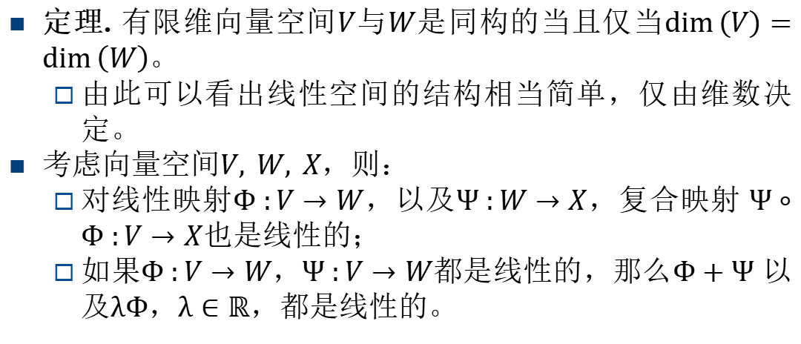
线性空间，映射复合与加法
定理. 有限维向量空间$V$与$W$是同构的当且仅当$\dim\left(V\right)=\dim\left(W\right)$。
由此可以看出线性空间的结构相当简单，仅由维数决定。
考虑向量空间$V, W, X$，则：
对线性映射$Φ :V→W$，以及$Ψ :W→X$，复合映射 $Ψ∘Φ :V→X$也是线性的；
如果$Φ :V→W$，$Ψ :V→W$都是线性的，那么$Φ+Ψ$ 以及$λΦ$，$λ∈ℝ$，都是线性的。
Notes:
空间的维数=基的大小
向量的维数=多少个数值

Slide 39
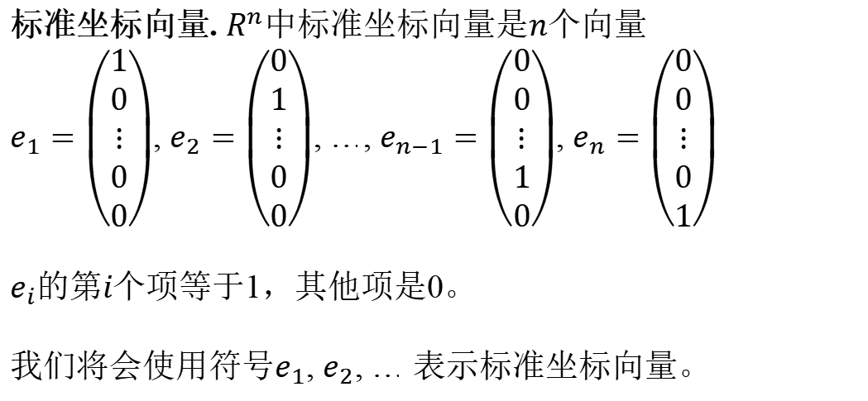
标准坐标基（回忆）
标准坐标向量. $R^{n}$中标准坐标向量是$n$个向量
$e_{1}=\left(\begin{aligned}1 \\ 0 \\ ⋮ \\ 0 \\ 0\end{aligned}\right)$, $e_{2}=\left(\begin{aligned}0 \\ 1 \\ ⋮ \\ 0 \\ 0\end{aligned}\right)$, …, $e_{n−1}=\left(\begin{aligned}0 \\ 0 \\ ⋮ \\ 1 \\ 0\end{aligned}\right)$, $e_{n}=\left(\begin{aligned}0 \\ 0 \\ ⋮ \\ 0 \\ 1\end{aligned}\right)$
$e_{i}$的第$i$个项等于1，其他项是0。
我们将会使用符号$e_{1}$, $e_{2}$, … 表示标准坐标向量。
Notes:
之前讲基，只是说唯一表示，这里侧重不同基的不同表示。

Slide 40
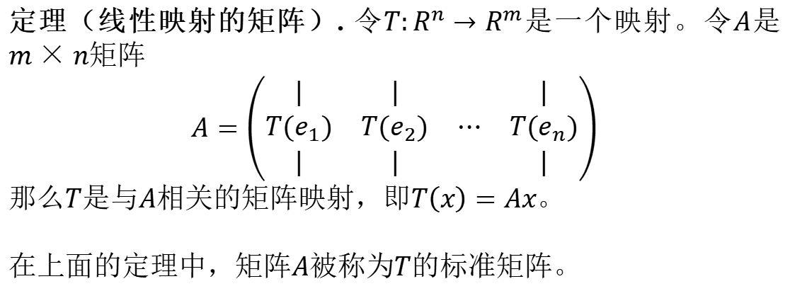
线性映射→矩阵表示
定理（线性映射的矩阵）. 令$T:R^{n}→R^{m}$是一个映射。令$A$是$m×n$矩阵
$$A=\left(\begin{matrix}| & | & & | \\ T(e_{1}) & T(e_{2}) & ⋯ & T(e_{n}) \\ | & | & & |\end{matrix}\right)$$
那么$T$是与$A$相关的矩阵映射，即$T\left(x\right)=Ax$。
在上面的定理中，矩阵$A$被称为$T$的标准矩阵。

Slide 41
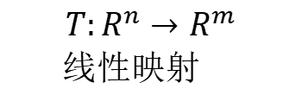
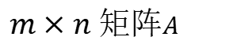
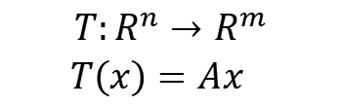

线性映射与矩阵映射
线性映射与矩阵映射相同，都来自矩阵。其对应关系可总结为以下
$m×n$ 矩阵
$$A=\left(\begin{matrix}| & | & & | \\ T(e_{1}) & T(e_{2}) & ⋯ & T(e_{n}) \\ | & | & & |\end{matrix}\right)$$
$$T:R^{n}→R^{m}$$
线性映射
$$T:R^{n}→R^{m}$$
$T\left(x\right)=Ax$
$m×n$ 矩阵$A$
Notes:
线性映射的内核就是矩阵

Slide 42

矩阵表示
例（拉伸矩阵）. 由$T(x)=1.5x$定义$T:R^{2}→R^{2}$。找到$T$的标准矩阵$A$。
解：通过对标准坐标向量$e_{1},e_{2}$求$T$的值，可以得到$A$的列。
$$\left.\begin{aligned}T\left(e_{1}\right)=1.5e_{1}=\left(\begin{aligned}1.5 \\ 0\end{aligned}\right) \\ T\left(e_{2}\right)=1.5e_{2}=\left(\begin{aligned}0 \\ 1.5\end{aligned}\right)\end{aligned}\right\}⟹A=\left(\begin{matrix}1.5 & 0 \\ 0 & 1.5\end{matrix}\right)$$

Slide 43

矩阵表示
例（旋转矩阵）. 定义$T:R^{2}→R^{2}$，其中$T(x)=$向量$x$逆时针旋转角度$θ$。找到$T$的标准矩阵。

Slide 44

线性映射的矩阵表示 (Matrix Representation of Linear Mappings)
例（转换矩阵）. 考虑一个同态$Φ :V→W$以及二者的有序基 $B=(b_{1},…, b_{3})$和$C=\left(c_{1},…, c_{4}\right)$。并且
$$Φ\left(b_{1}\right)=c_{1}−c_{2}+3c_{3}−c_{4}$$
$$Φ\left(b_{2}\right)={2c}_{1}+c_{2}+7c_{3}+2c_{4}$$
$$Φ\left(b_{3}\right)={3c}_{2}+c_{3}+4c_{4}$$
相对于$B$和$C$的映射矩阵$A_{Φ}$满足$Φ\left(b_{k}\right)=\sum_{i=1}^{4}{α_{ik}}c_{i}$，$k=1, 2, 3$，写出来为
$$A_{Φ}=[α_{1},α_{2},α_{3}]=\left[\begin{matrix}1 & 2 & 0 \\ −1 & 1 & 3 \\ \begin{matrix}3 \\ −1\end{matrix} & \begin{matrix}7 \\ 2\end{matrix} & \begin{matrix}1 \\ 4\end{matrix}\end{matrix}\right]$$

Slide 45
3.4矩阵乘法

Slide 46


3.4矩阵乘法
定义. 设$T:R^{n}→R^{m}$和$U:R^{P}→R^{n}$为映射。它们的合成是映射 $T∘U:R^{P}→R^{m}$，其定义为
$$(T∘U)(x)=T(U\left(x\right))$$

Slide 47


矩阵乘法
矩阵乘法恰好对应于相应线性映射的复合。首先，我们需要一些术语。
符号：设$A$为一个$m×n$矩阵。我们一般将第$i$行和第$j$列的元素写为$a_{ij}$。它被称为矩阵的第$i,j$项。

Slide 48

矩阵乘法（列的视角）
定义（矩阵乘法）. 令$A$是$m×n$矩阵，$B$是$n×p$矩阵，用$v_{1},v_{2},…,v_{p}$表示$B$的列
$$B=\left(\begin{matrix}| & | & & | \\ v_{1} & v_{2} & ⋯ & v_{p} \\ | & | & & |\end{matrix}\right)$$
$AB$的乘积是$m×p$的矩阵，且列是${Av}_{1},{Av}_{2},…,{Av}_{p}$
$$AB=\left(\begin{matrix}| & | & & | \\ {Av}_{1} & Av_{2} & ⋯ & {Av}_{p} \\ | & | & & |\end{matrix}\right)$$
换言之，矩阵乘法被定义为列乘以列，或者“分布在$B$的列上”。例
$$\begin{matrix} & \left(\begin{matrix}1 & 1 & 0 \\ 0 & 1 & 1\end{matrix}\right)\left(\begin{matrix}1 & 0 \\ 0 & 1 \\ 1 & 0\end{matrix}\right)=\left(\left(\begin{matrix}1 & 1 & 0 \\ 0 & 1 & 1\end{matrix}\right)\left(\begin{matrix}1 \\ 0 \\ 1\end{matrix}\right)\left(\begin{matrix}1 & 1 & 0 \\ 0 & 1 & 1\end{matrix}\right)\left(\begin{matrix}0 \\ 1 \\ 0\end{matrix}\right)\right) \\ & =\left(\left({1 \atop 1}\right)\left({1 \atop 1}\right)\right)=\left(\begin{matrix}1 & 1 \\ 1 & 1\end{matrix}\right)\end{matrix}$$

Slide 49


矩阵乘法（单元视角）
矩阵乘法的行列规则。假设$A$为$m×n$矩阵，假设$B$ 为$n×p$矩阵，设$C=AB$。则$C$的第$ij$项为$A$的第$i$行乘以$B$的第 $j$列：
$$c_{ij}=a_{i1}b_{1j}+a_{i2}b_{2j}+…+a_{in}b_{1n}$$
图表如下

Slide 50

矩阵乘法
矩阵乘积中矩阵的大小.
• 为了定义$AB$，$B$的行数必须等于$A$的列数。
• $m×n$矩阵与$n×p$矩阵的乘积是$m×p$矩阵。
如果$A$是方阵，那么我们可以将它乘以自身；我们将其幂定义为
$$A^{2}=AA A³=AAA$$
以此类推。

Slide 51

练习
例. 行列规则允许我们每次计算乘积矩阵的一个项

Slide 52

矩阵乘法与复合映射
定理. 设$T:R^{n}→R^{m}$和$U:R^{P}→R^{n}$为线性映射，设$A$和$B$分别为它们的标准矩阵，则$A$为$m×n$矩阵，$B$为$n×p$矩阵。则
$T∘U:R^{P}→R^{m}$为线性映射，
其标准矩阵为乘积$AB$。

Slide 53

乘法注意事项
• 矩阵乘法不满足消去律：$AB=AC$并不意味着$B=C$，即使 $A≠0$。例如，
$$\left(\begin{matrix}1 & 0 \\ 0 & 0\end{matrix}\right)\left(\begin{matrix}1 & 2 \\ 3 & 4\end{matrix}\right)=\left(\begin{matrix}1 & 2 \\ 0 & 0\end{matrix}\right)=\left(\begin{matrix}1 & 0 \\ 0 & 0\end{matrix}\right)\left(\begin{matrix}1 & 2 \\ 5 & 6\end{matrix}\right)$$
• 即使$A≠0$且$B≠0$，$AB=0$也是可能的。例如
$$\left(\begin{matrix}1 & 0 \\ 1 & 0\end{matrix}\right)\left(\begin{matrix}0 & 0 \\ 1 & 1\end{matrix}\right)=\left(\begin{matrix}0 & 0 \\ 0 & 0\end{matrix}\right)$$

Slide 54

乘法注意事项
例（矩阵的非交换乘法）. 考虑矩阵
$A=\left(\begin{matrix}1 & 1 \\ 0 & 1\end{matrix}\right)$，$B=\left(\begin{matrix}1 & 0 \\ 1 & 1\end{matrix}\right)$
则
$$AB=\left(\begin{matrix}1 & 1 \\ 0 & 1\end{matrix}\right)\left(\begin{matrix}1 & 0 \\ 1 & 1\end{matrix}\right)=\left(\begin{matrix}2 & 1 \\ 1 & 1\end{matrix}\right)$$
然而，矩阵$BA$为
$$\left(\begin{matrix}1 & 0 \\ 1 & 1\end{matrix}\right)\left(\begin{matrix}1 & 1 \\ 0 & 1\end{matrix}\right)=\left(\begin{matrix}1 & 1 \\ 1 & 2\end{matrix}\right)$$
特别的，我们有
$$AB≠BA$$

Slide 55

矩阵加法与标量乘法
• 令$T,U:R^{n}→R^{m}$为两个映射。它们的和为映射$T+U:R^{n}→ R^{m}$，其定义为
$$(T+U)(x)=T(x)+U(x)$$
请注意，只有当两个映射具有相同的定义域和陪域时，映射的加法才有定义。
• 令$T:R^{n}→R^{m}$为映射，令$c$为标量。$c$与$T$的标量积为映射$cT:R^{n}→R^{m}$，其定义为
$$\left(cT\right)\left(x\right)=c⋅T(x)$$

Slide 56

矩阵加法与标量乘法
• 两个$m×n$矩阵的和是将$A$和$B$的项分别相加得到的矩阵：
$$\left(\begin{matrix}a_{11} & a_{12} & a_{13} \\ a_{21} & a_{22} & a_{23}\end{matrix}\right)+\left(\begin{matrix}b_{11} & b_{12} & b_{13} \\ b_{21} & b_{22} & b_{23}\end{matrix}\right)=\left(\begin{matrix}a_{11}+b_{11} & a_{12}+b_{12} & a_{13}+b_{13} \\ a_{21}+b_{21} & a_{22}+b_{22} & a_{23}+b_{23}\end{matrix}\right)$$
换句话说，$A+B$的第$i,j$项是$A$和$B$的第$i,j$项之和。请注意，只有当两个矩阵具有相同的大小时，矩阵的加法才有定义。
• 标量$c$与矩阵$A$的标量积是通过将$A$的所有元素缩放为$c$得到
$$c\left(\begin{matrix}a_{11} & a_{12} & a_{13} \\ a_{21} & a_{22} & a_{23}\end{matrix}\right)=\left(\begin{matrix}ca_{11} & ca_{12} & ca_{13} \\ {ca}_{21} & ca_{22} & ca_{23}\end{matrix}\right)$$
换句话说，$cA$的$i,j$项是$A$的$i,j$项的$c$倍。

Slide 57

矩阵乘法的运算法则（总结）
AB≠BA，不满足交换律
不满足消去律，表现为
1. A≠0时，由AB=AC得不到B=C.
2. 由AB=0，得不到A=0或B=0.
3. A≠0,B≠0，则AB有可能为0.
但满足结合律和分配律
(1) $\left(AB\right)C=A(BC)$；
(2) $k\left(AB\right)=\left(kA\right)B=A(kB)$，其中$k$为常数;
(3) $A\left(B+C\right)=AB+AC$
(4) $\left(B+C\right)A=BA+CA$

Slide 58

矩阵的转置

Slide 59
3.5矩阵的逆

Slide 60

3.5 矩阵的逆
一个$n×n$矩阵$A$是可逆的，若存在一个$n×n$的矩阵$C$使得 $CA=AC=I$，我们称$C$为$A$的逆，记为$A^{−1}$
$A$的逆是唯一的
不可逆矩阵=奇异矩阵，数量少
可逆矩阵=非奇异矩阵
Notes:
A的逆为什么交换之后相乘仍然是I？AB=I，那么B的rank是n，可列出方程BAB=B，根据分配律，知道(BA-I)B=0，由于B是满秩，因此BA-I=0，也就是BA=I。

Slide 61

矩阵的逆
例. 检查矩阵
$A=\left(\begin{matrix}2 & 1 \\ 1 & 1\end{matrix}\right)$ 和 $B=\left(\begin{matrix}1 & −1 \\ −1 & 2\end{matrix}\right)$
是互逆矩阵。
解. 我们检查$AB=I_{2}$和$BA=I_{2}$
$$AB=\left(\begin{matrix}2 & 1 \\ 1 & 1\end{matrix}\right)\left(\begin{matrix}1 & −1 \\ −1 & 2\end{matrix}\right)=\left(\begin{matrix}1 & 0 \\ 0 & 1\end{matrix}\right)$$
$$BA=\left(\begin{matrix}1 & −1 \\ −1 & 2\end{matrix}\right)\left(\begin{matrix}2 & 1 \\ 1 & 1\end{matrix}\right)=\left(\begin{matrix}1 & 0 \\ 0 & 1\end{matrix}\right)$$
因此，$A$是可逆的，$B$是逆矩阵。
Notes:
A的逆为什么交换之后相乘仍然是I？AB=I，那么B的rank是n，可列出方程BAB=B，根据分配律，知道(BA-I)B=0，由于B是满秩，因此BA-I=0，也就是BA=I。

Slide 62

矩阵的逆
注意：存在非方阵，其乘积为单位矩阵。事实上，如果
$A=\left(\begin{matrix}1 & 0 & 0 \\ 0 & 1 & 0\end{matrix}\right)$ 和 $B=\left(\begin{matrix}1 & 0 \\ 0 & 1 \\ 0 & 0\end{matrix}\right)$
则$AB=I_{2}$。然而$BA≠I_{3}$，所以$B$不应称为$A$的逆。
Notes:
A的逆为什么交换之后相乘仍然是I？AB=I，那么B的rank是n，可列出方程BAB=B，根据分配律，知道(BA-I)B=0，由于B是满秩，因此BA-I=0，也就是BA=I。

Slide 63

矩阵的逆
关于可逆矩阵的事实. 设$A$和$B$为可逆$n×n$矩阵。
1. $A¯¹$是可逆的，其逆为${\left(A¯^{1}\right)}^{−1}=A$。
2. $AB$是可逆的，其逆为${\left(AB\right)}^{−1}=B¯^{1}A^{−1}$（注意顺序）。
证明
方程$AA¯¹=I₁$和$A¯¹A=I_{n}$同时表明$A¯¹$是$A$的逆，而$A$是 $A¯¹$的逆。
计算
$$\left(B^{−1}A^{−1}\right)AB=B^{−1}\left(A^{−1}A\right)B=B^{−1}I_{n}B=B^{−1}B=I_{n}$$
这里我们利用了矩阵乘法的结合律和$I_{n}B=B$这个事实。这表明$B^{−1}A^{−1}$是$AB$的逆。

Slide 64

2*2型矩阵逆的存在性

Slide 65

用逆求解线性方程组
定理. 设$A$为可逆$n×n$矩阵，设$b∈R^{n}$是一个向量。则矩阵方程$Ax=b$只有一个解：
$$x=A¯¹b$$
证明. 计算
$$\begin{matrix}Ax=b & ⟹ A^{−1}(Ax)=A^{−1}b \\ & \begin{aligned} ⟹ \left(A^{−1}A\right)x=A^{−1}b \\ ⟹ I_{n}x=A^{−1}b\end{aligned} \\ & \\ & ⟹ x=A^{−1}b\end{matrix}$$

Slide 66

可逆矩阵的性质
Notes:
1,4前几页刚刚说过

Slide 67
设n是大于1的正整数，<Mn(R),+>和<Mn(R),·>其中+和·分别表示矩阵加法和矩阵乘法都是半群，也都是独异点，<Mn(R),+>是群 n阶(n≥2)实可逆矩阵集合关于矩阵乘法构成的群是非交换群。 设n∈Z, n≥2, 则n阶实矩阵的集合M_{n}(R)关于矩阵加法和乘法构成环，它是含幺环，但不是交换环和无零因子环，也不是整环. 称为 n 阶实矩阵环.
有关矩阵的群与环

Slide 68

求矩阵的逆
1.（行列式）用伴随矩阵求，当矩阵阶数过大时计算量大
$$A^{−1}=\frac{A^{∗}}{|A|}$$
2. 初等行变换

Slide 69

初等变换

Slide 70

初等矩阵
把单位矩阵进行一次初等行变换，就得到初等矩阵。
$E_{1}=\left[\begin{matrix}1 & 0 & 0 \\ 0 & 1 & 0 \\ −4 & 0 & 1\end{matrix}\right]$, $E_{2}=\left[\begin{matrix}0 & 1 & 0 \\ 1 & 0 & 0 \\ 0 & 0 & 1\end{matrix}\right]$, $E_{3}=\left[\begin{matrix}1 & 0 & 0 \\ 0 & 1 & 0 \\ 0 & 0 & 5\end{matrix}\right]$
$A=\left[\begin{matrix}a & b & c \\ d & e & f \\ g & h & i\end{matrix}\right]$
$E_{1}A,E_{2}A,E_{3}A$的含义？

Slide 71

初等行变换与矩阵的逆
定理. $n×n$矩阵$A$是可逆的，当且仅当$A$行等价于$I_{n}$，这时把$A$化简为$I_{n}的$一系列初等行变换同时把$I_{n}变成A^{−1}$。
证明$：？$
$$A∼E_{1}A∼E_{2}\left(E_{1}A\right)\sim …\sim E_{p}\left(E_{p−1}…E_{1}A\right)=I_{n}$$
$$E_{p}E_{p−1}…E_{1}=A^{−1}$$
Notes:
A是可逆的，如何简单说明A行等价于I？

Slide 72

小例
$\left[A I\right]=\left[\begin{matrix}\begin{matrix}0 & 1\end{matrix} & \begin{matrix}2 & 1\end{matrix} & \begin{matrix}0 & 0\end{matrix} \\ \begin{matrix}1 & 0\end{matrix} & \begin{matrix}3 & 0\end{matrix} & \begin{matrix}1 & 0\end{matrix} \\ \begin{matrix}4 & −3\end{matrix} & \begin{matrix}8 & 0\end{matrix} & \begin{matrix}0 & 1\end{matrix}\end{matrix}\right]$
$\sim \left[\begin{matrix}\begin{matrix}1 & 0\end{matrix} & \begin{matrix}3 & 0\end{matrix} & \begin{matrix}1 & 0\end{matrix} \\ \begin{matrix}0 & 1\end{matrix} & \begin{matrix}2 & 1\end{matrix} & \begin{matrix}0 & 0\end{matrix} \\ \begin{matrix}4 & −3\end{matrix} & \begin{matrix}8 & 0\end{matrix} & \begin{matrix}0 & 1\end{matrix}\end{matrix}\right]$
~$\left[\begin{matrix}\begin{matrix}1 & 0\end{matrix} & \begin{matrix}3 & 0\end{matrix} & \begin{matrix}1 & 0\end{matrix} \\ \begin{matrix}0 & 1\end{matrix} & \begin{matrix}2 & 1\end{matrix} & \begin{matrix}0 & 0\end{matrix} \\ \begin{matrix}0 & −3\end{matrix} & \begin{matrix}−4 & 0\end{matrix} & \begin{matrix}−4 & 1\end{matrix}\end{matrix}\right]$ ~$\left[\begin{matrix}\begin{matrix}1 & 0\end{matrix} & \begin{matrix}3 & 0\end{matrix} & \begin{matrix}1 & 0\end{matrix} \\ \begin{matrix}0 & 1\end{matrix} & \begin{matrix}2 & 1\end{matrix} & \begin{matrix}0 & 0\end{matrix} \\ \begin{matrix}0 & 0\end{matrix} & \begin{matrix}2 & 3\end{matrix} & \begin{matrix}−4 & 1\end{matrix}\end{matrix}\right]$
~$\left[\begin{matrix}\begin{matrix}1 & 0\end{matrix} & \begin{matrix}3 & 0\end{matrix} & \begin{matrix}1 & 0\end{matrix} \\ \begin{matrix}0 & 1\end{matrix} & \begin{matrix}2 & 1\end{matrix} & \begin{matrix}0 & 0\end{matrix} \\ \begin{matrix}0 & 0\end{matrix} & \begin{matrix}1 & 3/2\end{matrix} & \begin{matrix}−2 & 1/2\end{matrix}\end{matrix}\right]$ ~$\left[\begin{matrix}\begin{matrix}1 & 0\end{matrix} & \begin{matrix}0 & −9/2\end{matrix} & \begin{matrix}7 & −3/2\end{matrix} \\ \begin{matrix}0 & 1\end{matrix} & \begin{matrix}0 & −2\end{matrix} & \begin{matrix}4 & −1\end{matrix} \\ \begin{matrix}0 & 0\end{matrix} & \begin{matrix}1 & 3/2\end{matrix} & \begin{matrix}−2 & 1/2\end{matrix}\end{matrix}\right]$

Slide 73


计算$时间$
计算$A^{−1}$的时间是$2n^{3}$，尽量避免。
$Ax=b$，求解$x$需要时间是$\frac{2}{3}n^{3}$。
Notes:
不考虑换位置，A矩阵变成上三角矩阵的计算需要改变n^3/3次操作，每个单元格操作需要3次运算（-，*，/）。这是I矩阵已经变成下三角矩阵，需要经过相同次数的操作，才能变成完整的逆矩阵。那么总计算次数是2n^3。感觉Ax=b，需要n^3。可能里面的除法可以省掉。
可以问chatgpt，A^-1的浮点数运算是2/3*n^3

Slide 74

LU分解
计算：$Ax=b_{1},Ax=b_{2},…,Ax=b_{p}$
有一些共同的操作
$A=\left[\begin{matrix}\begin{matrix}1 & 0 \\ ∗ & 1\end{matrix} & \begin{matrix}0 & 0 \\ 0 & 0\end{matrix} \\ \begin{matrix}∗ & ∗ \\ ∗ & ∗\end{matrix} & \begin{matrix}1 & 0 \\ ∗ & 1\end{matrix}\end{matrix}\right]\left[\begin{matrix}\begin{matrix}∎ & ∗ \\ 0 & ∎\end{matrix} & \begin{matrix}∗ & \begin{matrix}∗ & ∗\end{matrix} \\ ∗ & \begin{matrix}∗ & ∗\end{matrix}\end{matrix} \\ \begin{matrix}0 & 0 \\ 0 & 0\end{matrix} & \begin{matrix}0 & \begin{matrix}∎ & ∗\end{matrix} \\ 0 & \begin{matrix}0 & 0\end{matrix}\end{matrix}\end{matrix}\right]$=LU
时间$2n^{3}/3$
$Ly=b$ 时间$n^{2}$
$Ux=y$时间$n^{2}$
若$A$是稀疏矩阵，则$L$和$U$可能稀疏，$A^{−1}$稠密。
Notes:
LU分解，比求逆节省时间，不是所有矩阵都可以进行LU分解，过程中不能出现行交换。

Slide 75


LU分解
Doolittle分解
Crout分解
Cholesky分解：$A$为对称矩阵。

Slide 76


线性变换的逆
例（拉伸）. 设$T:R²→R²$扩大3/2倍：即$T(x)=3/2x$。$T$可逆吗？如果可逆，那么$T^{−1}$是什么？
解：设$U:R^{2}→R²$扩大2/3倍：即$U(x)=2/3x$。那么有
$$T∘U\left(x\right)=T\left(\frac{2}{3}x\right)=\frac{3}{2}∙\frac{2}{3}x=x$$
$$U∘T\left(x\right)=U\left(\frac{3}{2}x\right)=\frac{2}{3}∙\frac{3}{2}x=x$$
因此$T∘U={Id}_{R^{2}}$且$U∘T={Id}_{R^{2}}$，所以$T$是可逆的，$U$是逆。换句话说，收缩 $2/3$倍会抵消拉伸 $3/2$ 倍的效果。

Slide 77

线性变换的逆
例（旋转）. 设$T:R^{2}→R^{2}$逆时针旋转$45°$。$T$可逆吗？如果可逆，$T¯¹$是多少？

Slide 78

线性变换的逆
定理. 设$T:R^{n}→R^{n}$为具有标准矩阵$A$的线性变换。则$T$可逆当且仅当$A$可逆，此时 $T¯¹$是线性的，且具有标准矩阵$A¯¹。$

Slide 79
3.6可逆矩阵定理

Slide 80


3.6 可逆矩阵定理
可逆矩阵定理. 设$A$为$n×n$矩阵，设$T:R^{n}→ R^{n}$为矩阵变换 $T(x)=Ax$。以下陈述是等价的：
1. $A$是可逆的。
2. $A$有$n$个主元。
3. $Nul(A)=\{0\}$。
4. $A$的各列线性无关。
5. $A$的列生成空间为$R^{n}$。
6. $Ax=b$ 对于$R^{n}$中的每个$b$都有唯一的解。
7. $T$是可逆的。
8. $T$是单射的。
9. $T$是满射。

Slide 81

可逆矩阵定理
可逆性的其他条件. 下列条件也等价于方阵$A$的可逆性。它们都是可逆矩阵定理中条件的简单重述。
1. $A$的最简行阶梯形式是单位矩阵$I_{n}$。
2. $Ax=0$除了平凡解之外没有其他解。
3. $nullity(A)=0$。
4. $A$ 的列构成了空间$R^{n}$的基。
5. $Ax=b$ 对于任意$b∈R^{n}$都是一致的。
6. $Col(A)=R^{n}$。
7. $dim⁡Col(A) = n$。
8. $rank\left(A\right)=n$。

Slide 82

矩阵可逆性质
推论（左逆或右逆充分性）. 设$A$为$n×n$矩阵，假设存在一个$n×n$矩阵$B$，使得$AB=I_{n}$或$BA=I_{n}$。则$A$是可逆的，且$B= A^{−1}$。

Slide 83

练习
例. 这个矩阵可逆吗：
$$A=\left(\begin{matrix}1 & 2 & −1 \\ 2 & 4 & 7 \\ −2 & −4 & 1\end{matrix}\right)$$
解: 第二列是第一列的倍数。两列线性相关，所以$A$不满足可逆矩阵定理的条件。因此，$A$不可逆。

Slide 84

练习
例. 设$A$是一个3×3矩阵，并且
$$A\left(\begin{aligned}1 \\ 7 \\ 0\end{aligned}\right)=A\left(\begin{aligned}2 \\ 0 \\ −1\end{aligned}\right)$$
证明$A$的秩最多为 2。
解：如果我们令
$$b=A\left(\begin{aligned}1 \\ 7 \\ 0\end{aligned}\right)=A\left(\begin{aligned}2 \\ 0 \\ −1\end{aligned}\right)$$
则$Ax=b$有多个解，所以不满足可逆矩阵定理的条件。所以$A$的列不能形成$R³$。因此，列空间的维度严格小于 3，秩最多为 2。

Slide 85
3.7仿射变换与仿射空间

Slide 86
3.7 仿射空间 (Affine Spaces)
接下来，我们将视线放到那些偏离原点的空间，即不是向量子空间的那些空间。更进一步，我们还会讨论这些很像线性空间的仿射空间的之间的映射。
一些人也把仿射空间和映射称为线性空间和映射
Notes:
在机器学习的有关材料中，有时候线性和仿射之前的差别并不清晰
支持向量机

Slide 87

仿射子空间 (Affine Subspaces)
定义（仿射子空间）. 设$V$是向量空间，向量$x_{0}∈V$并且 $U⊆V$是子空间。则集合
$$L=x_{0}+U≔\left\{x_{0}+u :u∈U\right\}$$
$=\left\{v∈V \right| ∃u∈U :v=x_{0}+u\}⊆V$
被称为$V$的仿射子空间(affine subspace)或线性流形(linear manifold)，也称这样的子空间为超平面(hyperplane)。
$U$被称为方向(direction)或方向空间(direction space)。
$x_{0}$称为支撑点（support point）。

Slide 88

仿射子空间 (Affine Subspaces)
注意到根据定义，如果$x_{0}∉U$，则仿射空间中不包含$0$，因此就不是子空间。
仿射空间的实例是点、线、平面等，它们不一定经过原点。
Notes:
后面会有线和平面的例子

Slide 89



仿射子空间 (Affine Subspaces)
例（仿射子空间）
一维仿射子空间被称为线(lines)，并且能写成$y=x_{0}+λb_{1}$，其中$λ∈ℝ$并且$U=span[b_{1}]⊆ℝ^{n}$是一个一维子空间。这意味着一条线可以通过一个支持点(support point)$x_{0}$以及一个向量$b_{1}$来确定方向。如图所示。
直线是仿射子空间，直线$x_{0}+λb_{1}$上的向量$y$位于一个仿射子空间$L$中，支撑点为$x_{0}$，方向为$b_{1}$

Slide 90

仿射子空间 (Affine Subspaces)
例 （续）
二维仿射子空间被称为平面(planes)。平面的参数方程形式为 $y=x_{0}+λ_{1}b_{1}+λ_{2}b_{2}$，其中$λ_{1},λ_{2}∈ℝ$并且
$U=span[b_{1},b_{2}]⊆ℝ^{n}$ 。
在$ℝ^{n}$中，$n−1$维仿射子空间被称为超平面(hyperplanes)，它对应的参数方程形式为$y=x_{0}+\sum_{i=1}^{n−1}{λ_{i}b_{i}}$，其中$b_{1},…,b_{n−1}$ 是$n−1$维子空间$U⊆ℝ^{n}$的一组基。
Notes:
这意味着一个平面可以通过一个支持点 $x_{0}$ 以及两个线性无关的向量 $b_{1},b_{2}$来确定方向空间。
这意味着一个超平面可以通过一个支持点 $x_{0}$ 以及 $n−1$ 个线性无关的向量 $b_{1},{…,b}_{n−1}$ 来张成方向空间。

